Slide 1

Uudelleenkäytön liiketoimintamallit ja uudelleenkäytön asema kiertotaloudessa
Kari Herlevi, Projektijohtaja
Globaali yhteistyö, Kestävyysratkaisut
Sitra
25.4.2024

Slide 2

Kestävyysratkaisut
TEEMA
Vauhditamme siirtymää kohti yhteiskuntaa, jossa niin yksilöt, yritykset kuin poliittinen päätöksenteko sovittavat toimintansa luonnon kantokyvyn rajoihin. Vahvistamme ymmärrystä ekologisesta kestävyyskriisistä kokonaisuutena, jonka ulottuvuuksia ovat mm.
luontokato, ilmastonmuutos ja
luonnonvarojen ylikulutus,
ja kiritämme ratkaisujen
kehittämistä siihen.
Notes:
Teemme Sitrassa työtä yhdessä suomalaisten ja kansainvälisten yhteistyökumppaneidemme kanssa ja tarjoamme ensimmäisinä maailmassa keinoja tähän uudenlaiseen arkeen.
Siinä yritysten liiketoimintamallit perustuvat kiertotalouteen ja palveluiden tarjoamiseen eikä vain uusien tuotteiden valmistukseen.
Autamme ihmisiä löytämään oman tapansa elää kestävästi ja lisäämme ympäristöystävällisten ratkaisujen kysyntää sekä haastamme julkisen sektorin luomaan uudelle talousmallille, hiilineutraalille kiertotaloudelle, toimivat puitteet.
Tähtäämme siihen, että vuonna 2025 Suomi on uudenlaisen, kestävän yhteiskunnan kansainvälinen suunnannäyttäjä.

Slide 3
Ongelma
Ihmisen toiminta kuormittaa elollista ja elotonta luontoa yli luonnon kantokyvyn rajojen ja vaarantaa siten koko taloutemme ja hyvinvointimme pohjan.
Notes:
Meidän on toimittava ripeämmin, tehokkaammin ja vähemmillä päästöillä maailmassa, jota koettelevat ilmastokriisi, luonnonvarojen ja monimuotoisuuden hupeneminen sekä väestönkasvu.
Tämä tarkoittaa, että hyvinvointimme ei voi enää perustua ylikulutukseen ja fossiilisiin polttoaineisiin.
Ilman luontoa ei ole taloutta. Luonto tarjoaa meille jatkuvasti valtavan määrän elintärkeitä resursseja, kuten ruokaa, energiaa ja lääkekasveja sekä palveluja, kuten veden puhdistusta, hiilen sidontaa, ruokakasvien pölytystä ja mahdollisuuksia virkistäytyä.
Luonto on pääomaa, jota pitää hallita kestävästi.

Slide 4
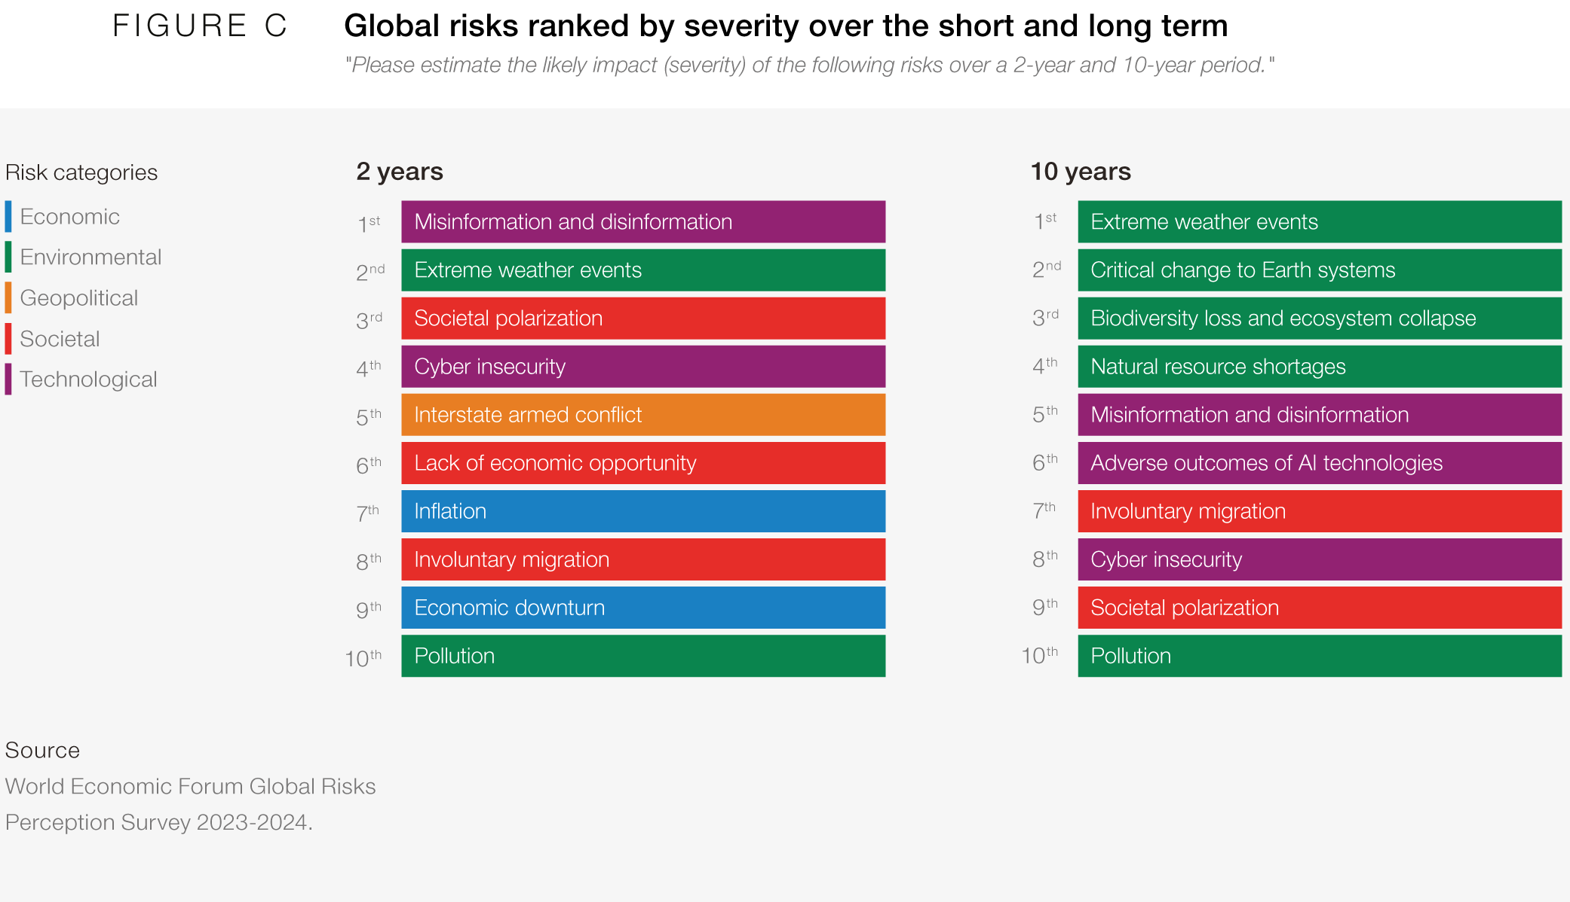
Notes:
However, GRPS respondents disagree about the urgency of environmental risks, in particular Biodiversity loss and ecosystem collapse and Critical change to Earth systems. Younger respondents tend to rank these risks far more highly over the two-year period compared to older age groups, with both risks featuring in their top 10 rankings in the short term. The private sector highlights these risks as top concerns over the longer term, in contrast to respondents from civil society or government who prioritize these risks over shorter time frames. This dissonance in perceptions of urgency among key decision-makers implies sub-optimal alignment and decision-making, heightening the risk of missing key moments of intervention, which would result in long-term changes to planetary systems.
Societal polarization features among the top three risks over both the current and two-year time horizons, ranking #9 over the longer term. In addition, Societal polarization and Economic downturn are seen as the most interconnected – and therefore influential – risks in the global risks network (Figure D), as drivers and possible consequences of numerous risks.
Ideological and geoeconomic divides will disrupt the future of governance
A deeper divide on the international stage between multiple poles of power and between the Global North and South would paralyze international governance mechanisms and divert the attention and resources of major powers away from urgent global risks.
Asked about the global political outlook for cooperation on risks over the next decade, two-thirds of GRPS respondents feel that we will face a multipolar or fragmented order in which middle and great powers contest, set and enforce regional rules and norms. Over the next decade, as dissatisfaction with the continued dominance of the Global North grows, an evolving set of states will seek a more pivotal influence on the global stage across multiple domains, asserting their power in military, technological and economic terms.
As states in the Global South bear the brunt of a changing climate, the aftereffects of pandemic-era crises and geoeconomic rifts between major powers, growing alignment and political alliances within this historically disparate group of countries could increasingly shape security dynamics, including implications for high-stakes hotspots: the Russia-Ukraine war, the Middle East conflict and tensions over Taiwan (Chapter 1.4: Rise in conflict).

Slide 5
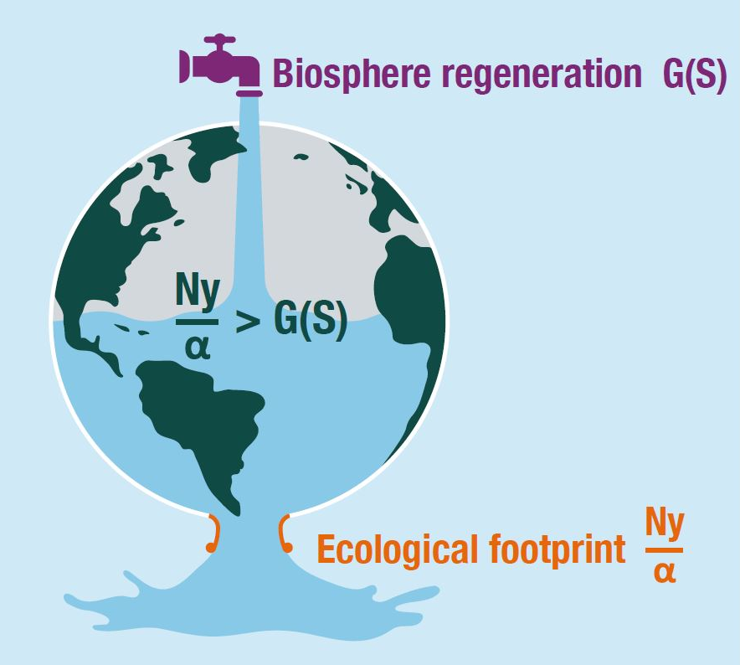
Dasguptan raportti:
Syömme jatkuvasti tulevaisuutemme eväitä
Olemme olleet huonoja taseenhoitajia: olemme vaurastuneet (kasvattaneet muita pääomaeriämme) syömällä yhteistä luontopääomaamme.
Ihmiskunnan kysyntä ekosysteemipalveluille on suurempi kuin luonnon kapasiteetti ylläpitää niiden tarjontaa – suurempi kuin biosfäärin kyky uusiutua. Luontopääomamme siis hupenee jatkuvasti.
Taloutemme on kuitenkin täysin riippuvainen luontopääomasta. Romahduttamalla luontopääoman tason viemme samalla tulevan taloutemme ja hyvinvointimme pohjan.
Korjaavat toimet tulevat sitä halvemmaksi, mitä nopeammin ne toteutetaan: kustannusero toimien aloittamiselle nyt vs. 10 vuoden päästä vastaa 3 % maailman BKT:sta.
Image courtesy of the UK Treasury
Lähde: The Economics of Biodiversity. The Dasgupta Review (2021)

Slide 6
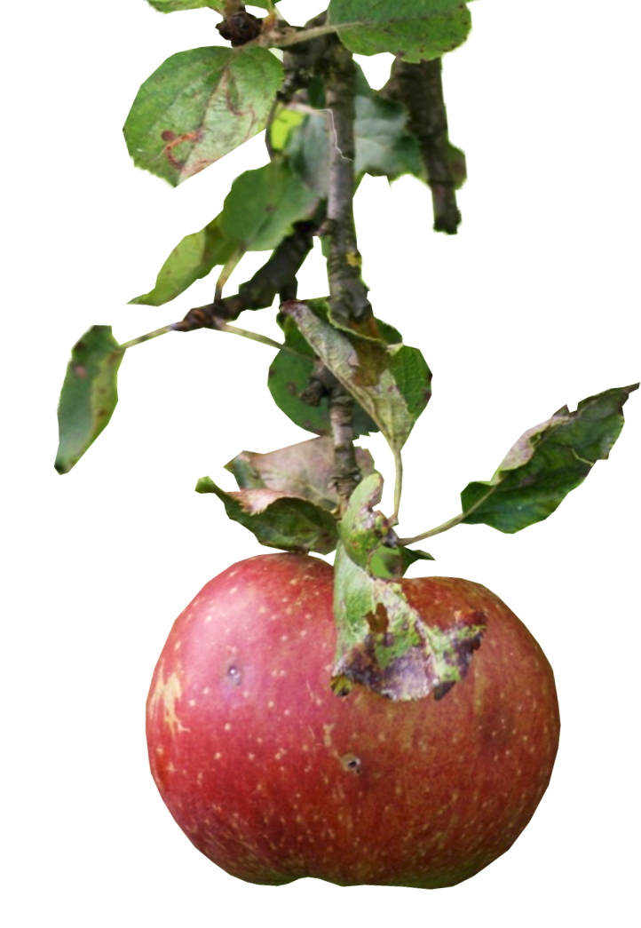
Luonnon taloudellinen merkitys on valtava
1. Luontokato on keskeinen uhka taloudelle.
  Yli puolet maailman taloudellisesta tuotannosta on riippuvainen toimivista luonnon ekosysteemeistä
  Esimerkki: yli kolme neljäsosaa maailman ruokakasveista (ml. hedelmät,
  vihannekset, manteli, kahvi) tarvitsee hyönteisiä pölyttäjikseen
2. Luonnon ihmiselle tarjoamien hyötyjen arvo on rahassa mitattuna yli 150 tuhatta miljardia dollaria vuodessa – lähes kaksi kertaa maailman BKT.
  Maailmantalous on jo menettänyt luonnon tarjoamia hyötyjä noin 5 tuhannen miljardin dollarin arvosta vuodessa
3. Talouden kääntäminen luontopositiiviseksi on valtava mahdollisuus luoda uutta työtä ja taloudellista menestystä
  Maailman talousfoorumi arvioi että siirtymä luontoa vahvistaviin toimintamalleihin voisi tuoda globaalisti yritysten liikevaihdolle lisäystä jopa 10 tuhatta miljardia dollaria vuodessa ja 395 miljoonaa uutta työpaikkaa vuoteen 2030 mennessä
Lähde: Maailman talousfoorumin raportit Nature Risk Rising: Why the Crisis Engulfing Nature Matters for Business and the Economy (2020) ja New Nature Economy Report II: The Future of Nature and Business (2020);
Boston Consulting Groupin raportti The Biodiversity Crisis is a Business Crisis (2021)
Notes:
Luontokato ei yritysten näkökulmasta ole kuitenkaan pelkästään uhkakuvia, vaan se voi luoda myös mahdollisuuksia.
Kaikkiin isoihin muutoksiin liittyy uuden liiketoiminnan mahdollisuuksia, niin myös luontopositiiviseen siirtymään. Maailman talousfoorumi on arvioinut, että luontopositiivinen siirtymä voi synnyttää noin 10 000 miljardin euron vuotuiset liiketaloudelliset hyödyt vuoteen 2030 mennessä.
Nämä hyödyt liittyvät usein uuden liiketoiminnan muodostumiseen, resurssien käytön vähentymiseen ja tehostumiseen ja tätä kautta kulujen pienentymiseen. Ja tässä kiertotaloudella on merkittävä rooli.

Slide 7

Yksityinen sektori on heräämässä
Rahoitusalan koalitiot kokoavat finanssisektorin toimijoita kääntämään globaalit pääomavirrat luontopositiiviseen suuntaan
  Esimerkiksi Finance for Biodiversity Pledgessä mukana 21,4 biljoonan euron sijoitusvarallisuus yli 150 rahoituslaitoksen voimin.
  Allekirjoittajat sitoutuneet mm. arvioimaan ja raportoimaan sijoitustensa keskeiset luontohaitat sekä asettamaan tavoitteet niiden pienentämiseksi
Isot sijoittajat ottavat haltuun salkkunsa luontoriskejä ja -vaikutuksia
  Norjan öljyrahasto alkaa edellyttää omistamiltaan yhtiöiltä, että nämä sisällyttävät luonnon monimuotoisuuden turvaamisen strategioihinsa ja raportointiinsa
Merkittävät yritykset etenevät tekemään näkyväksi toimintansa luontojalanjäljen
  Suomessa S-ryhmä käynnistänyt oman luontojalanjälkensä laskennan
  Kansainvälisesti esim. Schneider Electric ja luksusjätti Kering tehneet saman
Notes:
Globaali siirtymä kohti hiilineutraalia kiertotaloutta on suomalaisille yrityksille mahdollisuus kehittää nykyistä liiketoimintaansa, laajentua uusille markkinoille ja luoda kestävää kasvua.

Slide 8
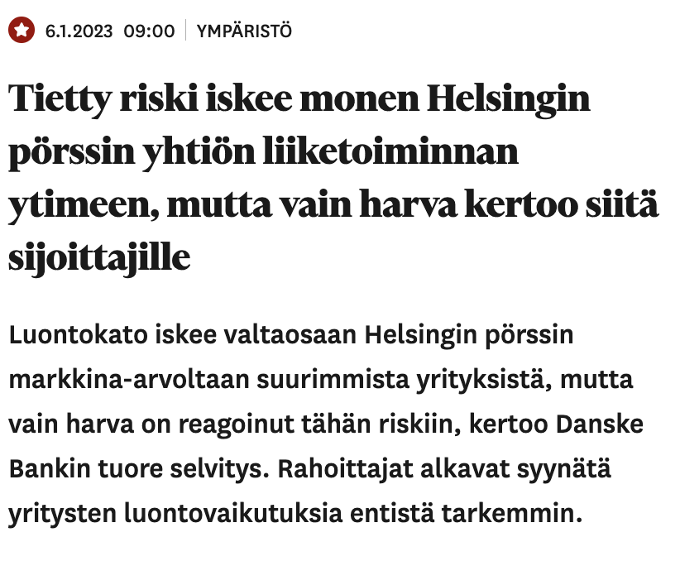
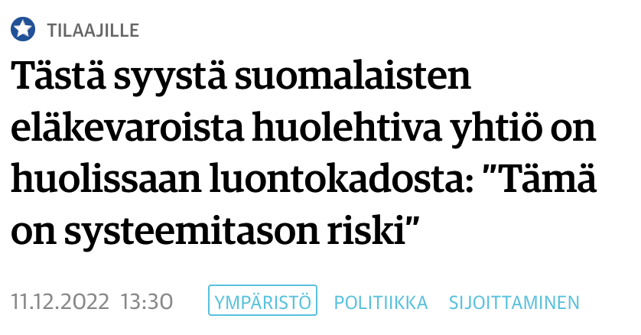
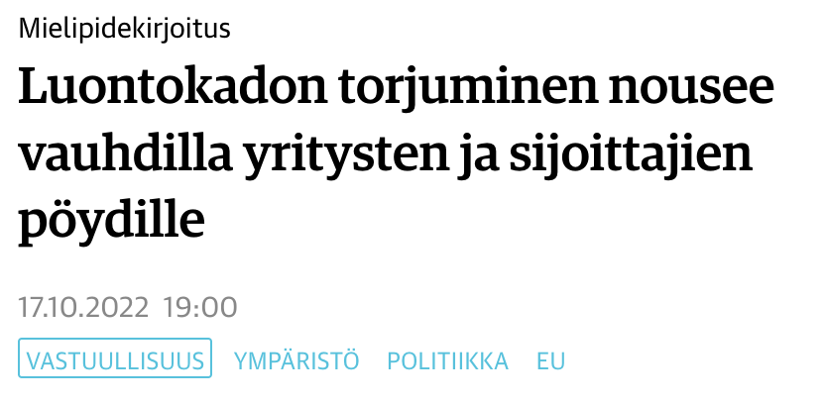
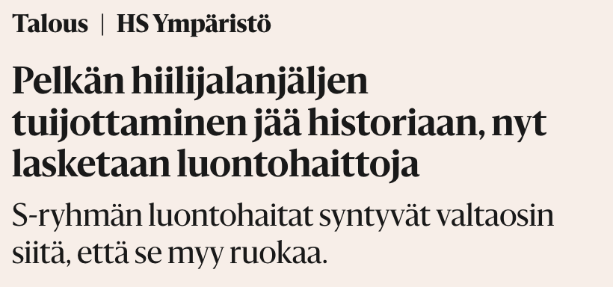
Notes:
Viime vuosien aikana luontokato on noussut ilmaston rinnalle keskeiseksi teemaksi yritysten kestävyystyössä.
Uinut nopeasti ilmastonmuutoksen rinnalle, mm. Kunming-Montreal
Rahoittajat heränneet etunenässä luontokadon aiheuttamiin riskeihin ja alkaneet vaatia toimia: Finance for biodiversity, Ilmarinen, Varma
Usein luontokato näyttäytyy yritysten näkökulmasta kuitenkin riskinhallintana, suojeluna, ekologisina kompensaatioina ja lisääntyvinä raportointivelvoitteina.
Tulevaisuudessa luontokadon huomiointi tulee tarkoittamaan enenevissä määrin myös muutoksia yritysten liiketoimintamalleissa, ja toisaalta sen ratkaiseminen tulee luomaan myös merkittäviä liiketoimintamahdollisuuksia.
Rambollin ”Miten liiketoimintastrategia ohjaa organisaation kestävyystransformaatiota?” raportti: 1. Yritykset ovatkin nostaneet kasvavassa määrin vastuullisuuden liiketoimintastrategian keskiöön. 2. Tärkeää että tämä tapahtuu läpileikkaavasti koko johtoryhmän tehtävät huomioiden (ei vain erillisissä vastuullisuus-osastoissa). 3. Liiketoiminnan muutoksen kannalta innovoinnin ja pilotoinnin tärkeä merkitys – siihen liittyy aina riskejä, mutta paikalleen jääminen on vielä suurempi riski. 4. Sääntely ei tule tulevaisuudessa ainakaan vähenemään – jos ei toimita nyt, niin sitten on pakko toimia myöhemmin (usein kalliimmalla).

Slide 9
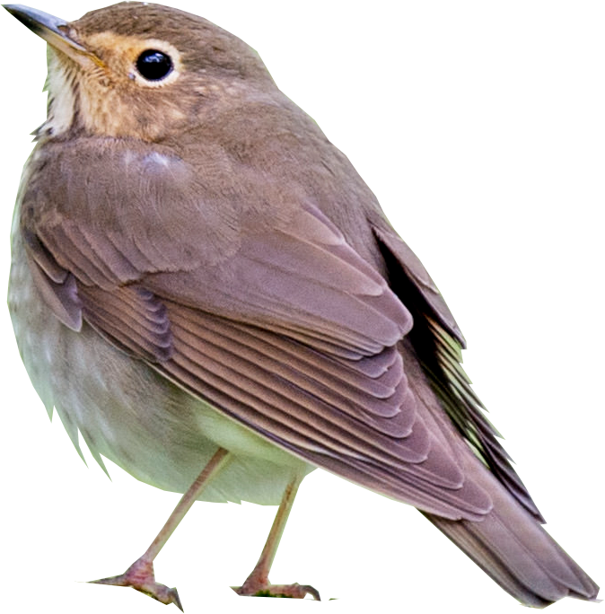

Mitä tällä hetkellä pinnalla yritysten luontotyössä?
Luontotyön kehikot ja työkalut ja niihin liittyvä raportointi - esim. Science Based Targets for Nature
Liiketoiminnan luontovaikutusten arviointi ja mittaaminen
Yrityksissä asetettujen luontotavoitteiden vieminen käytäntöön
Uudet liiketoiminta- ja kasvumahdollisuudet
Notes:
Luontotyön kehikot ja työkalut ja niihin liittyvä raportointi: esim. SBTN, yritysten kestävyysraportointi –direktiivi CSRD
Liiketoiminnan luontovaikutusten arviointi ja mittaaminen: mistä data saadaan, miten arvioida vaikutuksia arvoketjussa?
Yrityksissä asetettujen luontotavoitteiden vieminen käytäntöön: askel pidemmälle vaikutusten arvioinnista ja mittaamisesta – millä tehokkailla keinoilla luontotavoitteita laitetaan toteen
Uudet liiketoiminta- ja kasvumahdollisuudet: miten hyötyjä luontokadon torjunta tuo, miten toimenpiteet kääntyvät liiketoimintamahdollisuuksiksi, millaisia uuden liiketoiminnan ja kasvun mahdollisuuksia löytyy

Slide 10

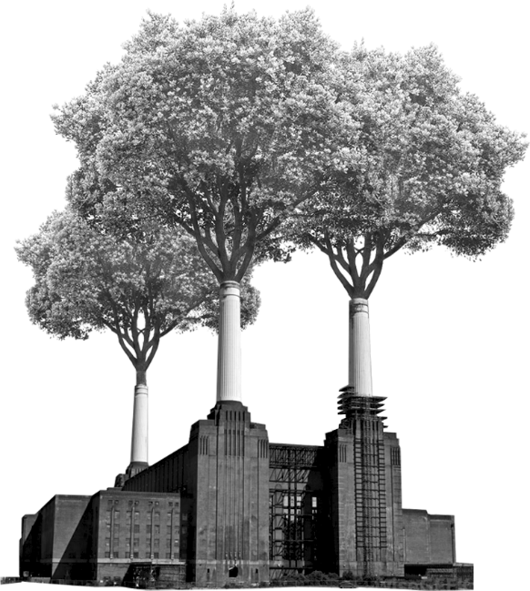
Maankäytön muutokset
Luonnon-varojen suora hyödyntäminen
Saasteet
Kasvihuone-kaasu-päästöt
Haitallisten vieraslajien levittäminen
Tavoitteessa onnistuminen edellyttää siirtymää kiertotalouteen
Muuten paineet ylittävät pysyvästi luonnon kantokyyn rajat.
Ihmisen tai organisaation toiminta
Notes:
Ongelma: kuormitamme näillä paineilla luontoa yli sen kantokyvyn rajojen. Kasvihuonekaasut ovat hyvin esillä julkisessa keskustelussa, vaikka paljon on vielä tehtävää. Seuraava askel on tuoda mukaan kuvaan myös muut ekologisen kestävyyskriisin haasteet.
Ratkaisuna kiertotalous: Talousmalli, jossa ei tuoteta jatkuvasti lisää tavaroita, vaan kulutus perustuu omistamisen sijasta palveluiden käyttämiseen: jakamiseen, vuokraamiseen sekä kierrättämiseen. Materiaaleja ei lopuksi tuhota, vaan niistä syntyy yhä uudelleen uusia tuotteita. Sitra laatinut selvitykset kiertotalouden potentiaalista ilmasto- ja biodiversiteettihaasteiden ratkaisemisessa ja tulosten pohjalta voidaan selvästi todeta että kiertotalous on välttämätön työkalu näiden haasteiden ratkaisemiseen.

Slide 11
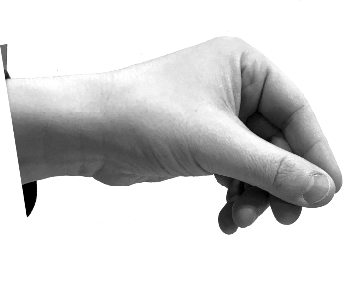
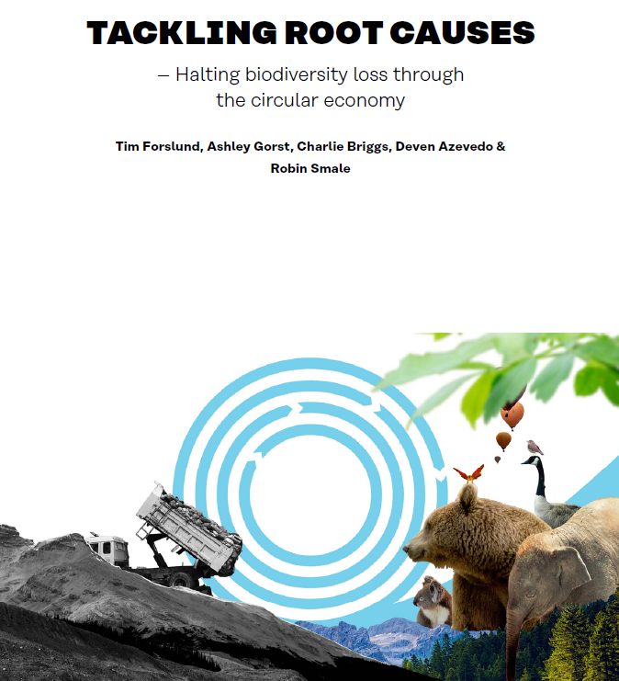
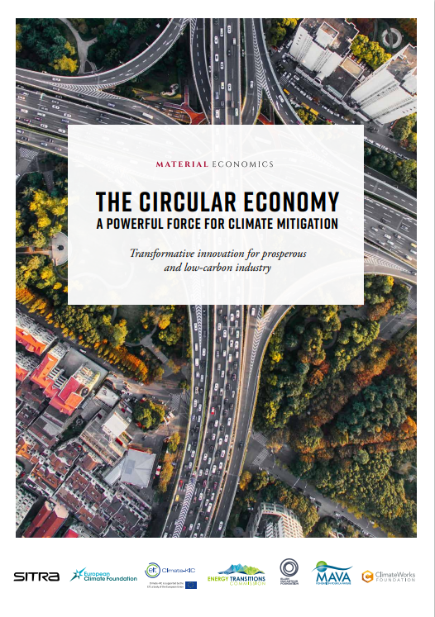
Sitran selvitykset, jotka osoittavat kiertotalouden potentiaalin ilmastonmuutoksen ja luonnon monimuotoisuuden vähenemisen torjunnassa
Teräksen, muovien, sementin ja alumiinin kiertotalousratkaisut voivat vähentää EU:n raskaan teollisuuden CO2-päästöjä 56 % vuoteen 2050 mennessä.
Tackling Root Causes – Tutkimus, joka osoittaa, kuinka kiertotalouden avulla voidaan torjua luonnon monimuotoisuuden vähenemistä
Sitra etc. 2018: The Circular Economy –
A Powerful Force for Climate Mitigation
Notes:
Edellisen sliden muistiinpanoissa mainitut Sitran selvitykset. Molemmat löytyvät verkkosivuiltamme.
Tekstiili- ja kuitusektorin kiertotaloustoimenpiteistä kysynnän vähentämisellä on suurin vaikutus luonnon monimuotoisuuteen. Kiertotaloustoimenpiteet laskevat näiden tuotteiden ja materiaalien kysyntää lisäämällä tekstiilien kestävyyttä sekä käyttöasteita, uudelleenkäyttöä ja kierrätystä. Myös kuitukasvien kuten puuvillan tuotannossa käytettävillä uudistavan viljelyn periaatteilla on positiivinen vaikutus luonnon monimuotoisuuteen.’

Slide 12
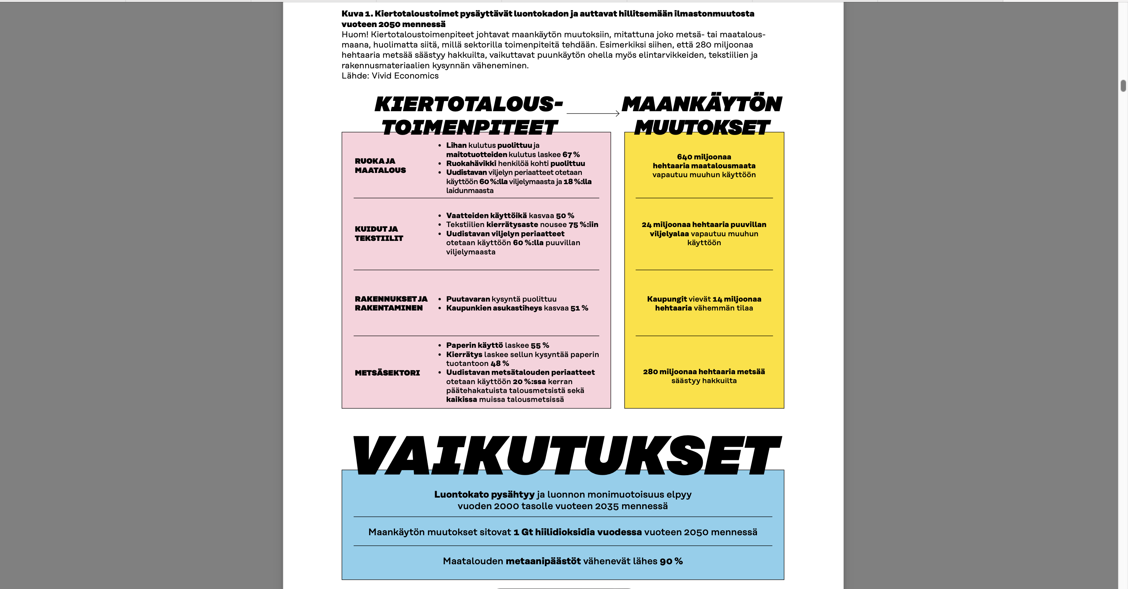

Slide 13
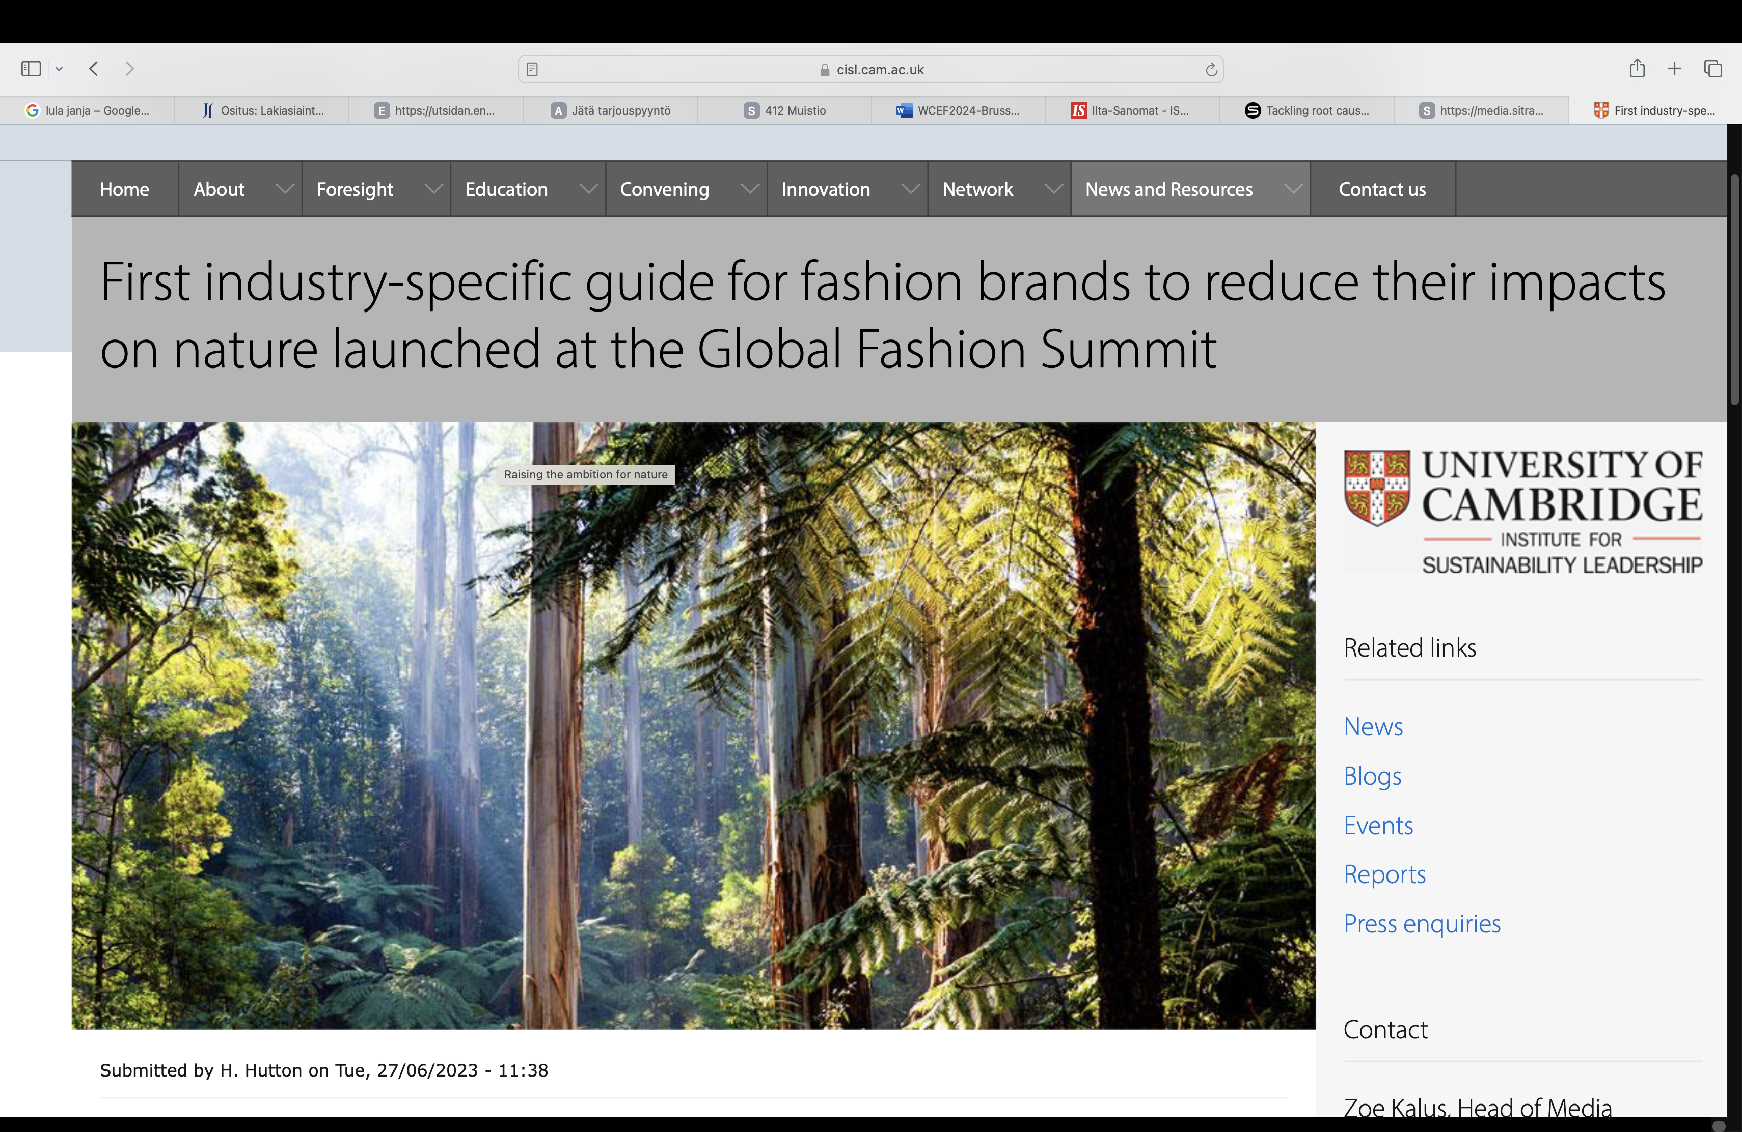
Notes:
Raising the ambition for nature: A primer on the first science-based targets for nature for the fashion, apparel, and textile sector lays out actions companies can take now to help address practices that harm nature, including:
Understanding their company’s impacts on nature by determining where they occur in the company’s operations and across the company’s value chain.
Understanding both the data they have access to and where the gaps exist. For example any data gaps between other businesses or suppliers they work with directly.
Starting to trace material sourcing back to the regional, farm or site level for one product or unit.
Leading the way, becoming part of the collaborative actions to address nature loss by joining groups like the SBTN Corporate Engagement Program and Business for Nature, among others, putting businesses at the forefront of developments and enabling them to contribute, test, learn and share their experiences with technical experts.

Slide 14

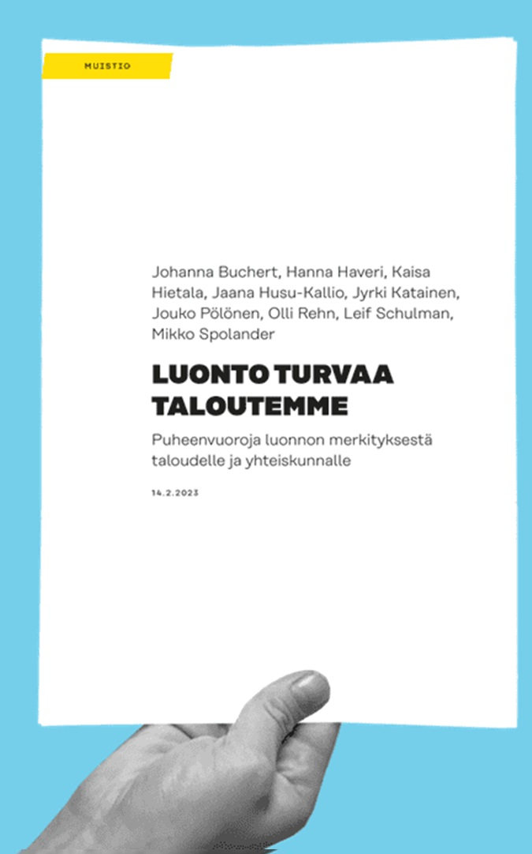
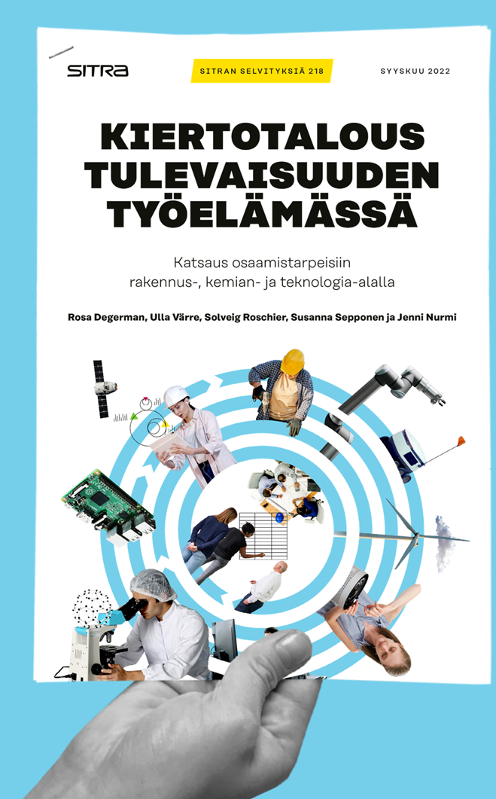
Notes:
Sitran julkaisemia aiheeseen liittyviä selvityksiä/muistioita.

Slide 15
Kiertotalous ja luonnonvarojen käyttö
Ilmastonmuutoksen torjunta ja sähköistyminen kasvattaa väistämättä kriittisten mineraalisten luonnonvarojen tarvetta.
Kiertotalous ei yksinään riitä vastaamaan kasvavaan materiaalien tarpeeseen (jos tuotamme jatkuvasti lisää tavaraa). Se on kuitenkin vähintäänkin välttämätön osa kokonaisratkaisua:
      Vähentää tarvetta kaivostoiminnalle
      Ohjaa kuluttajia hyödykkeiden jakamiseen
      Hillitsee energian kulutusta
      Luo vaihtoehtoisia liiketoimintamalleja ja työllisyyttä (esim. Fortumin Harjavallan akkumateriaalien kierrätyslaitos)
      Tukee Suomen ja Euroopan omavaraisuutta ja huoltovarmuutta
Nykyisellään liian matalat kierrätysasteet tarjoavat mahdollisuuksia kriittisten raaka-aineiden kiertotalouden edistämiseen.
EU-sääntelyllä on keskeinen rooli kiertotaloussiirtymän vauhdittamisessa.

Slide 16





Kiertotalouden viisi liiketoimintamallia
Tuote palveluna
Asiakas maksaa tietystä toiminnosta tai suorituskyvystä ja välttyy omistamisen riskeiltä. Omistajuuden kokonaiskustannukset säilyvät palveluntarjoajalla, ja tuloja kertyy esim. liisaus- tai vuokrasopimuksesta.
Uusiutuvuus
Tuotteissa ja niiden suunnittelussa suositaan uusiutuvia, kierrätettäviä ja biohajoavia materiaaleja sekä ekosuunnittelun periaatteita. Fossiilisia energianlähteitä korvataan uusiutuvilla tai vähähiilisillä vaihtoehdoilla.
Tuote-elinkaaren pidentäminen
Tuotteita pidetään alkuperäisessä käyttötarkoituksessaan mahdollisimman pitkään tai useita käyttökertoja mm. korjaamisen ja kunnostuksen keinoin, jolloin uusien tuotteiden ostamisen ja valmistamisen tarve vähenee.
Jakamisalustat
Digipohjaisilla alustoilla edistetään tavaroiden ja resurssien käyttöasteiden kasvattamista ja elinkaaren pidentämistä mm. vuokrauksen, myymisen, jakamisen ja uudelleenkäytön avulla.
Resurssitehokkuus & kierrätys
Teknologinen kehitys mahdollistaa resurssitehokkuuden kasvun arvoketjuissa, prosesseissa ja tuotteissa sekä tehokkaamman kierrätyksen. Sivuvirrat ovat arvokasta raaka-ainetta uusiotuotteisiin ja -materiaaleihin.

Slide 17


Kestävää kasvua kiertotalouden liiketoimintamalleista - käsikirja yrityksille
Yhdessä Deloitten kanssa laadittu käsikirja kiertotalousliiketoiminnan kehittämiseen.
Sisältää tietoa, esimerkkejä ja käytännön työkaluja, joiden avulla kiertotalousmuutos voidaan toteuttaa yrityksen arjessa.
Suunnattu yrityksille, jotka haluavat erottua kilpailijoista, vastata paremmin asiakkaiden ja sidosryhmien odotuksiin sekä tuottaa enemmän lisäarvoa vähemmillä resursseilla.
Lataa käsikirja: https://www.sitra.fi/julkaisut/kestavaa-kasvua-kiertotalouden-liiketoimintamalleista/
Notes:
Sitran tavoitteena on vauhdittaa siirtymää reiluun ja kilpailukykyiseen kiertotalouteen. Yritykset ovat tässä keskeisessä roolissa.
Sitra on kautta linjan tehnyt tiivistä yhteistyötä suomalaisten yritysten kanssa ja yritykset ovat meille tärkeä kohderyhmä ja kumppani. Aikoinaan olimme pääomasijoittaja - nykyään enemmän strateginen kumppani, sparraaja ja liiketoiminnan kehittämisen tuki.
Yhdessä yritysten ja kumppaneiden kanssa olemme rakentaneet työkaluja kiertotalouden liiketoiminnan kehittämiseen – viime viikolla julkaistiiin uusi käsikirja kiertotalousliiketoiminnan kehittämiseen.
Käytännön opas, joka sisältää tietoa, esimerkkejä ja käytännön työkaluja, joiden avulla kiertotalousmuutos voidaan toteuttaa yrityksen arjessa.
Käsikirja on tarkoitettu suomalaisille yrityksille, jotka haluavat lähteä kehittämään kiertotalouden mukaista liiketoimintaa.
Suunnattu yrityksille, jotka haluavat erottua kilpailijoista, vastata paremmin asiakkaiden ja sidosryhmien odotuksiin sekä tuottaa enemmän lisäarvoa vähemmillä resursseilla.
Erityisesti pk-yrityksille kiertotalouden mahdollisuuksien kartoittamiseen ja liiketoimintamallin muutoksen tekemiseen. Isommille yrityksille toimii hyvin esimerkiksi kiertotalousosaamisen kehittämiseen.

Slide 18
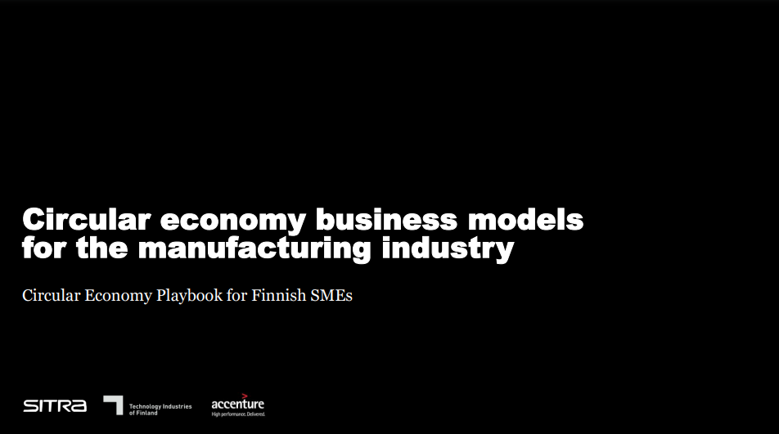


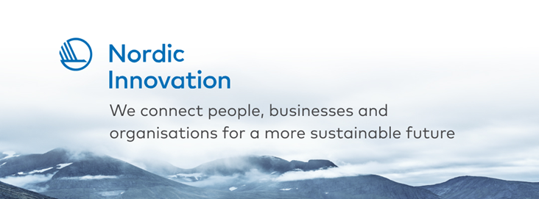
Kiertotalouden liiketoimintamallit valmistavassa teollisuudessa
www.circularplaybook.fi
Kiertotalouden liiketoimintamallit kemianteollisuudessa
www.kemianteollisuus.fi/
hiilineutraalikemia2045
www.nordicinnovation.org/nordic-circular-economy-playbook
Notes:
Sitra on myös laatinut eri teollisuudenalojen käyttöön työkirjoja, joiden avulla yritykset voivat parantaa resurssien hyödyntämistä ja välttyä riskeiltä, jotka johtuvat säätelystä sekä sijoittajien ja yhteiskunnan aiheuttamasta paineesta.

Slide 19
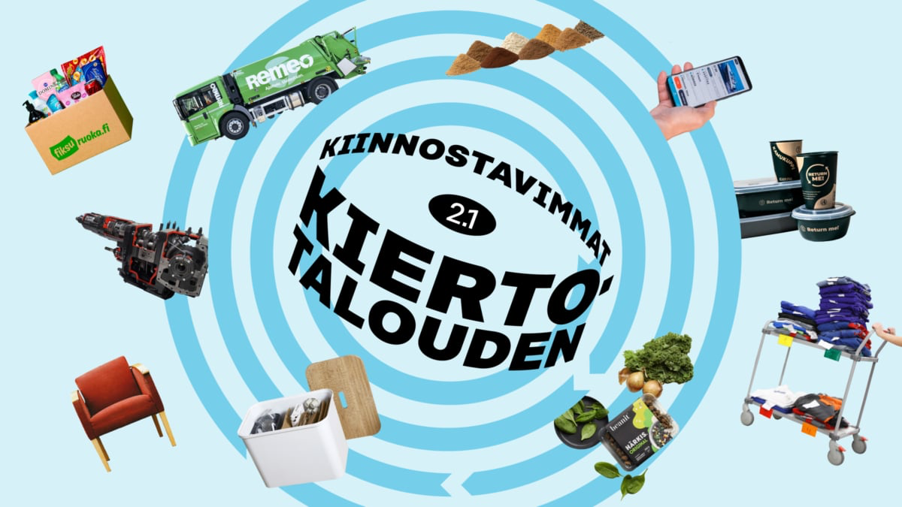
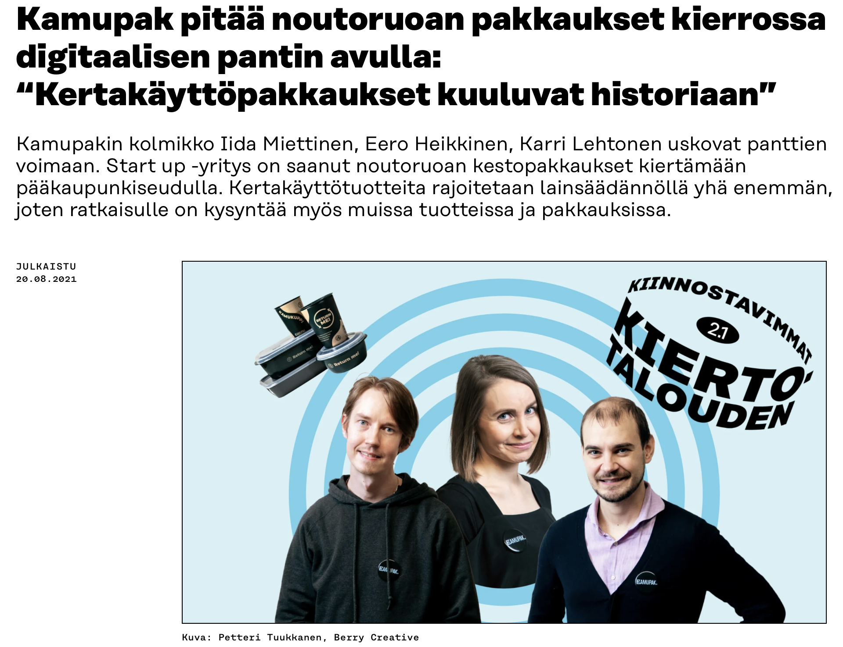
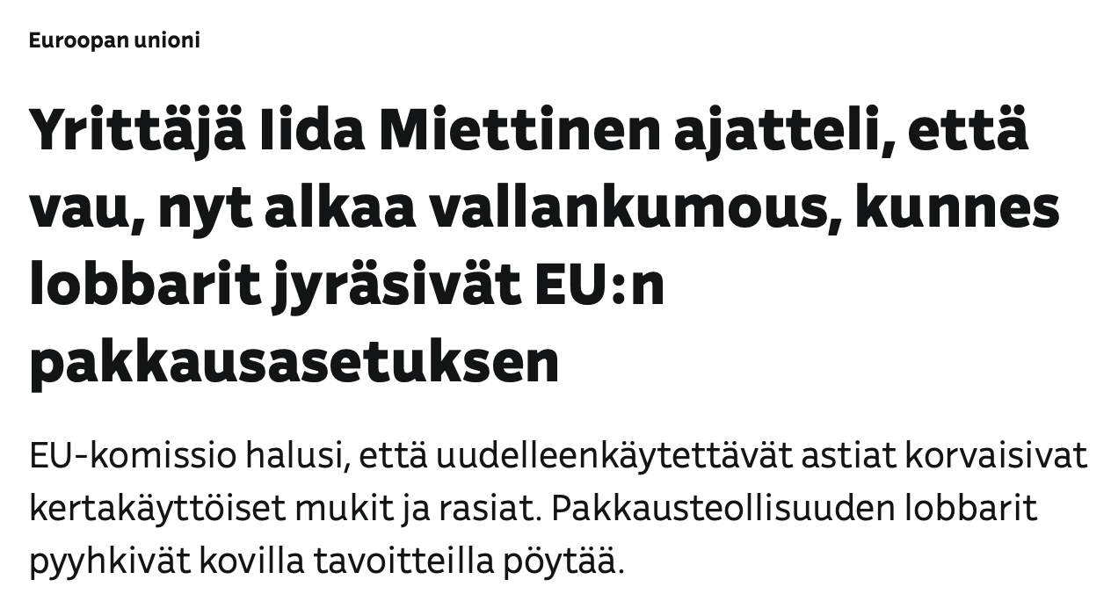
Notes:
Sitra on päivittänyt Kiertotalouden kiinnostavimmat -listaa jo vuodesta 2017. Tuona aikana kiertotalous on noussut yksittäisten edelläkävijöiden toiminnasta kannattavaksi liiketoiminnaksi yhä useammalle yritykselle.
Ylen uutisissa 22.4 nostettu Kamupak on esiteltynä Sitran Kiertotalouden kiinnostavimmat listalla. Kamupak on digitaalinen panttijärjestelmään perustuva ratkaisu, jonka avulla kestopakkaukset ja -tuotteet pysyvät kierrossa. Tällä hetkellä se on käytössä 50 noutoruokaa myyvissä ravintoloissa, kahviloissa, kaupoissa eri puolella Suomea. Verkosto laajenee jatkuvasti pian myös muihin Pohjoismaihin.

Slide 20
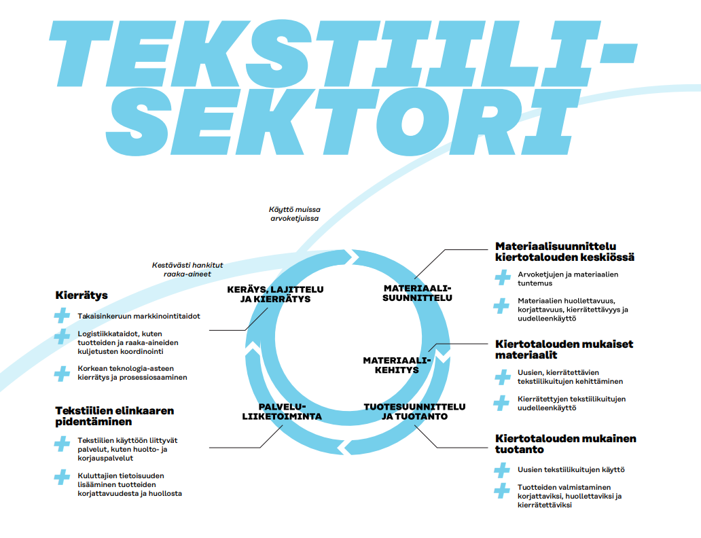
Tekstiilisektori kiertotaloudessa
Notes:
Sitran työpaperissa Kiertotalouden vaikutukset osaamiseen ja työhön tarkasteltiin neljää sektoria, joita priorisoidaan myös EU:n kiertotalouden toimintasuunnitelmassa. Tarkasteltavat alat ovat tekstiili, elektroniikka, muovi sekä rakentaminen ja rakennukset. Näistä Suomessa tarkasteltiin tekstiili- ja elektroniikkasektoria. Työpaperista löytyy kullekin sektorille laaditut infograafit kiertotalouden edellyttämistä taidoista kierron eri vaiheessa.
Tässä kuvattuna kiertotalouden periaatteen mukaisella tekstiilisektorilla tarvittavat taidot

Slide 21
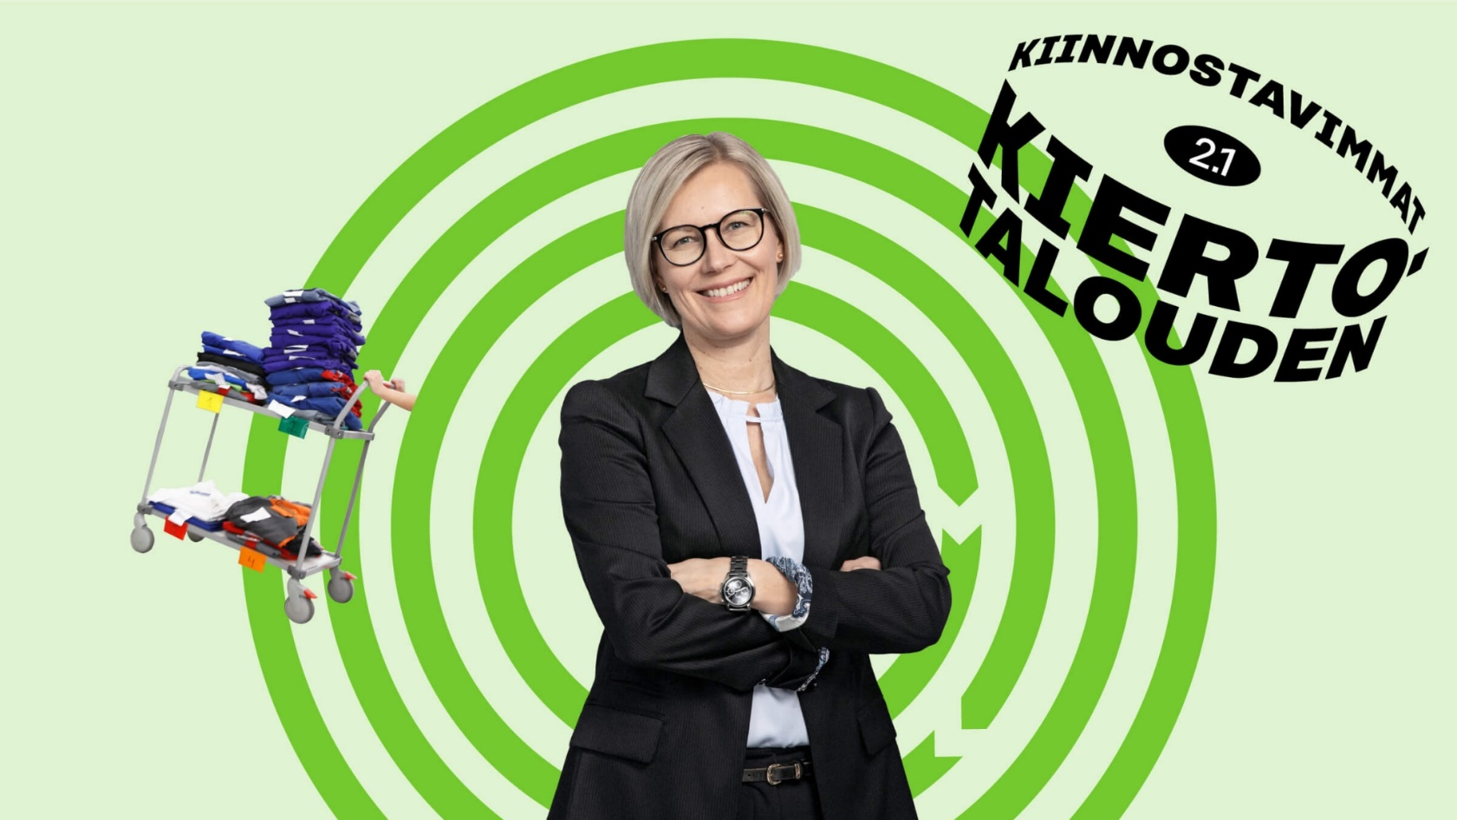
Lindström tarjoaa työvaatteita palveluna: "Vähennämme tekstiilien ylikulutusta ja säästämme luonnonvaroja"
”Me tarjoamme yritysten käyttöön niiden tarvitsemat tekstiilit ja huolehdimme tuotteiden koko elinkaaresta aina suunnittelusta uudelleenkäyttöön.
Suunnittelemme ja valmistamme tekstiilit vain tarpeeseen ja mahdollisimman kestäviksi. Näin voimme vähentää ylikulutusta ja säästämme luonnonvaroja.”
– Anna-Kaisa Huttunen, ekosysteemeistä ja vastuullisuudesta vastaava johtaja
Notes:
”Edelläkävijä työvaatteiden ja tekstiilien tarjoamisessa palveluna. Arkista mutta tehokasta työtä, jossa kiertotalousliiketoiminnan yksityiskohdat on hiottu kuntoon ja tavoitteena on kierrättää sata prosenttia tuotteista.”
Kiertotalouden kiinnostavimmat 2.1 –asiantuntijaraati
”Lindström on kasvanut 170 vuodessa lankavärjäämöstä kansainväliseksi tekstiilien vuokrausyritykseksi, joka huolehtii tarjoamiensa tekstiilien koko elinkaaresta. Ekosysteemeistä ja vastuullisuudesta vastaava johtaja Anna-Kaisa Huttusen mukaan tekstiilit palveluna -mallin avulla asiakkaat voivat keskittyä ydintoimintaansa
Lindströmin tarina alkaa jo 1840-luvulta. Olemme aina tarjonneet palveluita: ensin lankavärjäämönä, sitten pesulana ja jo 1930-luvulla vuokraamalla ja huoltamalla työvaatteita yhdelle asiakkaallemme. Nykyään varmaankin sanottaisiin, että kyseessä oli pilotti ja olimme alan pioneereja.
1990-luvulla aloimme keskittyä tekstiilit palveluna -liiketoimintaan laajemmin. Yritykset tarvitsevat erilaisia tekstiileitä, mutta niiden omistaminen, varastointi ja huolto kuluttavat rahaa ja luonnonvaroja. Me tarjoamme yritysten käyttöön niiden tarvitsemat tekstiilit ja huolehdimme tuotteiden koko elinkaaresta aina suunnittelusta uudelleenkäyttöön. Suunnittelemme ja valmistamme tekstiilit vain tarpeeseen ja mahdollisimman kestäviksi. Näin voimme vähentää ylikulutusta ja säästämme luonnonvaroja.
Tarvitsemme mukaan useita toimijoita, jotta koko tuotteen elinkaari olisi kiertotalouden mukainen. Perinteisessä, lineaarisessa toimintamallissa yritys valmistaa ja myy tuotteen.
Kiertotalousmallissa tarvitsemme mukaan kumppaneita esimerkiksi poistotekstiilien kierrättämiseen sekä uusien, kiertotalouteen paremmin sopivien tekstiilikuitujen kehittämiseen.
Digitalisaatiolla on tärkeä rooli tekstiilit palveluna -mallissa. Lähes kaikissa tekstiileissämme on mikrosiru jonka avulla voimme varmistaa, että asiakkaillamme on oikea määrä tekstiilejä käytössään. Näin voimme siirtää tarpeettomia tekstiilejä kohteesta toiseen, ja vältymme ennenaikaiselta uusien tekstiilien hankinnalta. Seuraamme myös tekstiilien käyttöä ja kulumista, jotta voimme kehittää tuotteita entistä kestävämmäksi.
Tekstiiliteollisuus kuormittaa edelleen ympäristöä. Vaikka huollamme ja pesemme tekstiilimme tehokkaasti, haluamme tulevaisuudessa tehdä toiminnastamme entistä vähäpäästöisempää. Tavoitteenamme on kierrättää kaikki käytöstä poistuvat tekstiilit ja siirtyä esimerkiksi käyttämään uusiutuvaa energiaa palvelukeskuksissamme.
Toimimme 24 maassa, ja meillä on niissä kaikissa valtavat mahdollisuudet kasvaa. Vaikka Lindström on Suomessa suuri yritys, tekstiilit palveluna on vielä monelle yritykselle uusi toimintatapa. Seuraavaksi haemme kasvua elintarviketeollisuuden, lääketeollisuuden ja terveydenhuollon toimialoilta.”
– Anna-Kaisa Huttunen, ekosysteemeistä ja vastuullisuudesta vastaava johtaja
Lindström: yritystekstiilit palveluna
Päätoimiala: Tekstiilivuokraus
Perustamisvuosi: 1848
Liikevaihto: Yli 50 miljoonaa euroa
Kiertotalouden lanseerausvuosi: 1938
Kiertotalouden osuus liiketoiminnasta: 98 %
Kotipaikka: Helsinki
Henkilöstön koko: yli 250

Slide 22
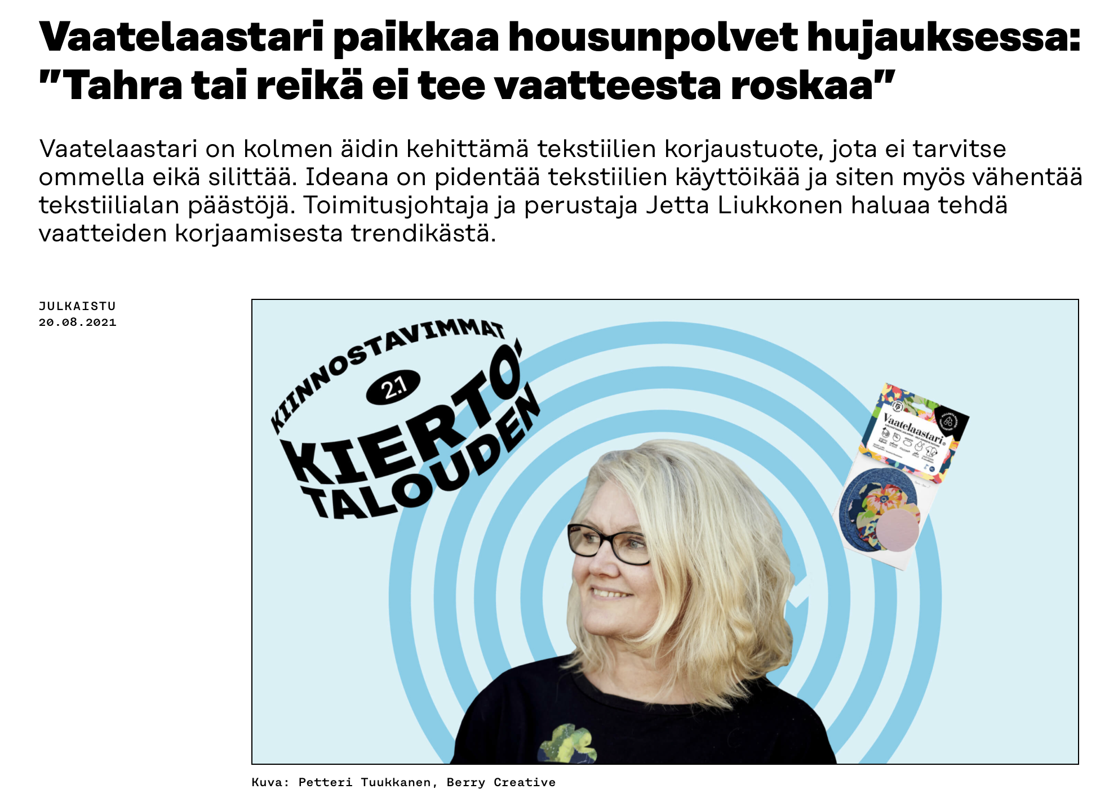
Notes:
Tutkimusten mukaan tekstiilien huoltaminen ja niiden käyttöajan pidentäminen ovat paras keino vähentää tekstiiliteollisuuden päästöjä. Vaatteiden korjaaminen ompelemalla on yksi vaihtoehto, mutta se vie aikaa eikä kaikkia tekstiilejä voi korjata ompelemalla.
Vaatelaastari on kotimainen tekstiilien tarrapaikka, jolla voi korjata vaatteen nopeasti ja helposti ilman ompelua tai silitystä. Saimme ensimmäisen toimivan mallikappaleen pesukoneesta ulos vuonna 2018. Sen jälkeen olemme tehneet valtavan määrän kehitystyötä erilaisten materiaalien käytössä.

Slide 23
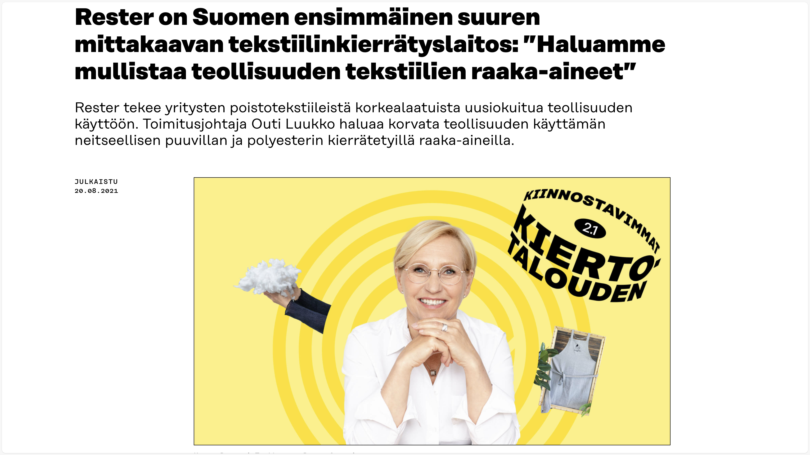
Notes:
Kyllä, Suomessa on useita yrityksiä, jotka edistävät kiertotaloutta tekstiilialalla. Esimerkiksi Rester Oy keskittyy keräämään ja käsittelemään B2B- ja julkisen sektorin tekstiilijätettä, kun taas Lounais-Suomen Jätehuolto (LSJH) kehittää valtakunnallista toimintamallia kuluttajien käytöstä poistetuille tekstiileille yhdessä 28 muun kunnallisen jäteyhtiön kanssa¹. Molemmat yritykset ovat investoineet kierrätyslaitoksiin, jotka aloittivat toimintansa vuonna 2021¹.
Nämä yritykset ovat avainasemassa Suomen kiertotalouden ekosysteemissä, sillä ne keräävät ja prosessoivat tekstiilijätettä ja tarjoavat uudelleenkäytettäviä kuituja muille toimijoille¹. Tämä tukee Suomen tavoitetta tulla hiilineutraaliksi kiertotalousyhteiskunnaksi vuoteen 2035 mennessä¹.

Slide 24

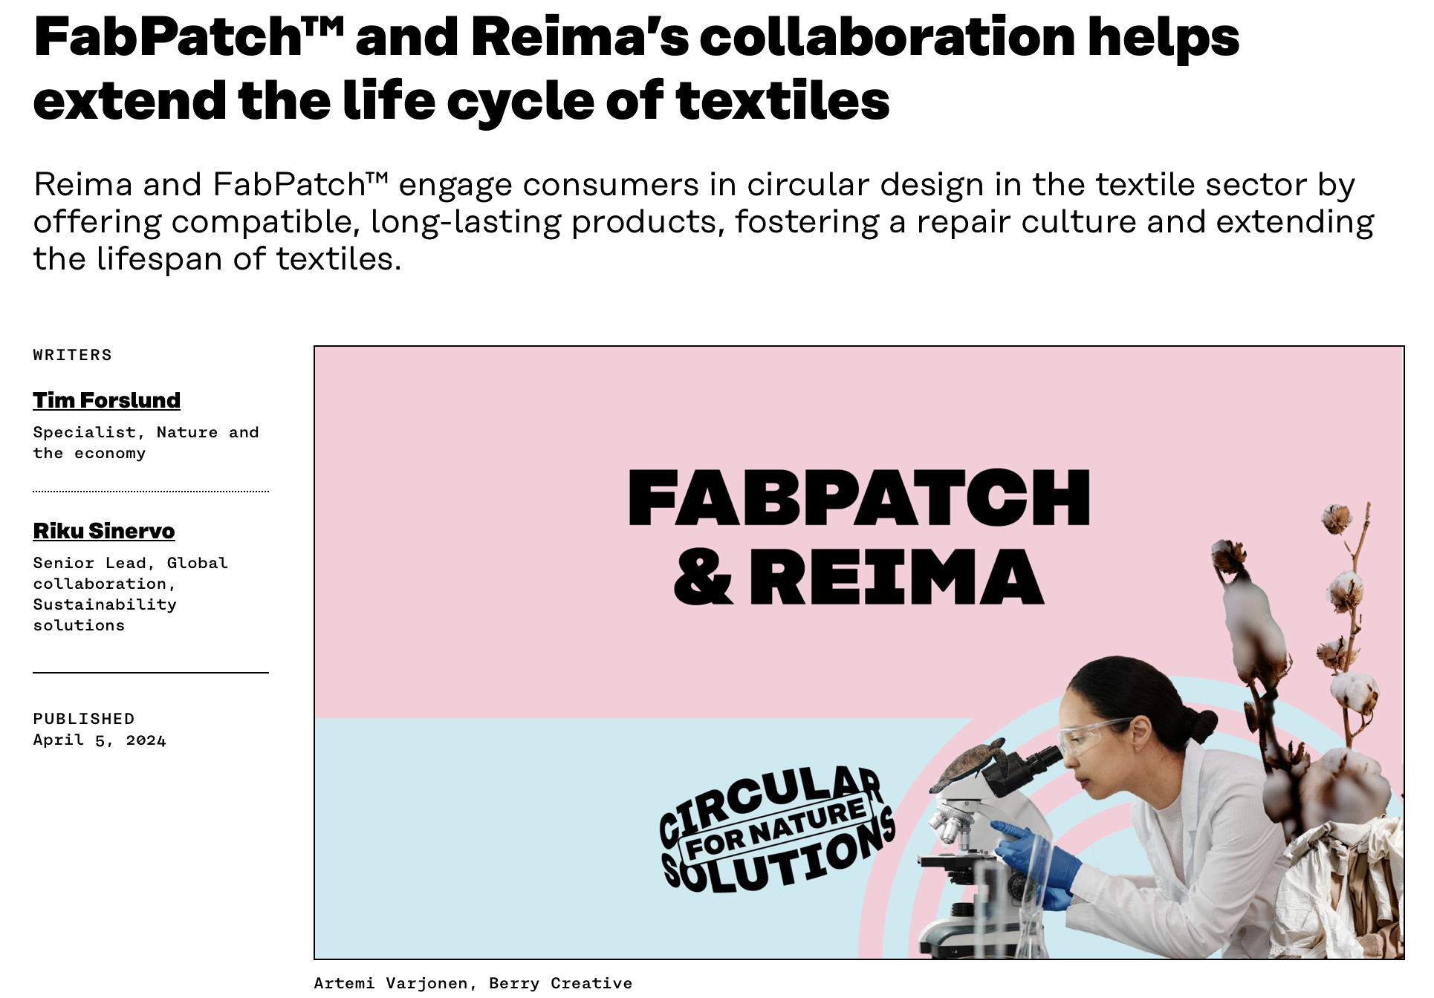
Notes:
Sitran uusimmassa Circular Solutions for nature- listauksessa sovelletaan kiertotalouden periaatteita biologisen monimuotoisuuden häviämisen torjumiseksi. Listalla korostuu yhteistyön mahdollisuudet kiertotaloudessa.
FabPatch ja Reima toimivat tekstiiliteollisuudessa ja pyrkivät edistämään tekstiilien uudelleenkäyttöä ja korjausta tarjoamalla asiakkaille työkaluja olemassa olevien vaatteiden elinkaaren pidentämiseen. Reiman panostus laatuun ja kestävyyteen lastenvaatteiden suunnittelussa mahdollistaa pidemmän käyttöiän ja mahdollistaa ennen kaikkea korjattavuuden.
FabPatch valmistaa korkealaatuisia tekstiilien korjauslaastareita, joissa ei ole haitallisia aineita tai liuottimia. Nämä paikat voidaan räätälöidä yhteistuotemerkkien ja yhteensopivien korjaustuotteiden kanssa. Reima on ollut yksi ensimmäisistä FabPatchin jälleenmyyjistä ja he ovat luoneet yhdessä tuotteen Reiman omalla kuviolla.

Slide 25
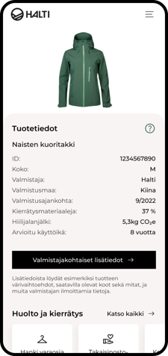
Digitaalinen tuotepassi – pilotit
Digitaalinen tuotepassi on fyysisen esineen digitaalinen toisinto. Sen avulla eri toimijat saavat tietoa tuotteesta ja ympäristövaikutuksista.
Ajureina
- EU sääntelyvaatimukset
avaintoimialueilla
- Kestävät liiketoimintamallit
ja arvoketjut
Sitran pilotointialueet:
Tekstiilit
Akut (työkoneet)
Logistiikka
Suunnittelu
Pitkä käyttöikä
Korjattavuus
Kierrätysmateriaalit
Laatu
Raaka-aineet
Vastuullinen hankinta
Kierrätetyn raaka-aineen osuus
Valmistus
Jäljitettävyys
Materiaalit
Tuote, josta digitaalinen tuotepassi voidaan lukea sisältäen tietoa tuotteen koko elinkaaresta.
Kuljetus
Pakkaukset
Hiilijalanjälki
Kierrätys
Loppukierrätyksen helppous
Valmistajan insentivointi
Kulutus ja käyttö
Vastuullinen ostaminen
Korjattavuus
Uudelleen myynti
Jäte
Mahdollisimman vähäistä
Notes:
https://op.europa.eu/en/publication-detail/-/publication/9f3fc2a6-b02f-11ec-83e1-01aa75ed71a1
Onko riittävällä tasolla henkilöille jotka eivät ole ikinä aiheesta kuulleet?
Yritysten arvoketjun visualisointi / arvoketjun visualisointi voisi olla tässä hyvä.
Kuka data laittaa tuotepassiin ja kuka datan tänne laittaa?

Slide 26


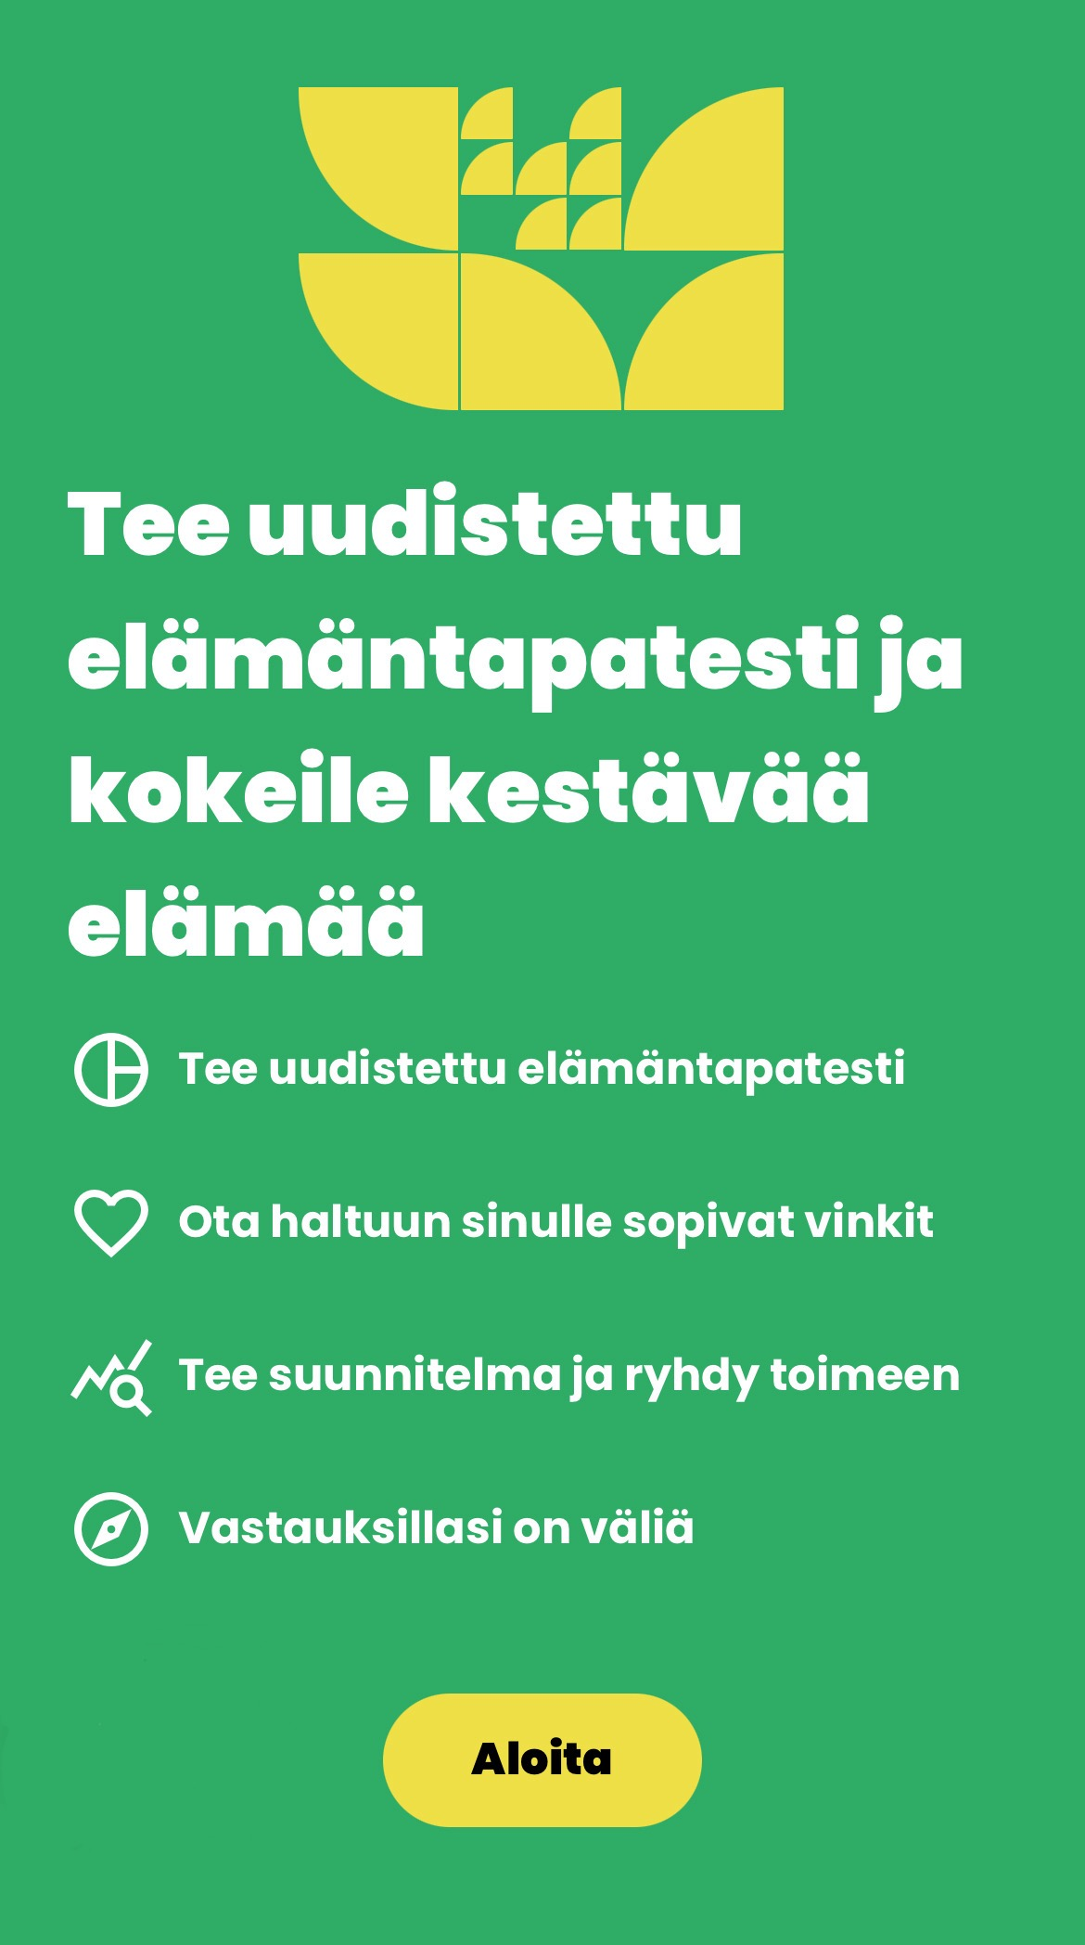
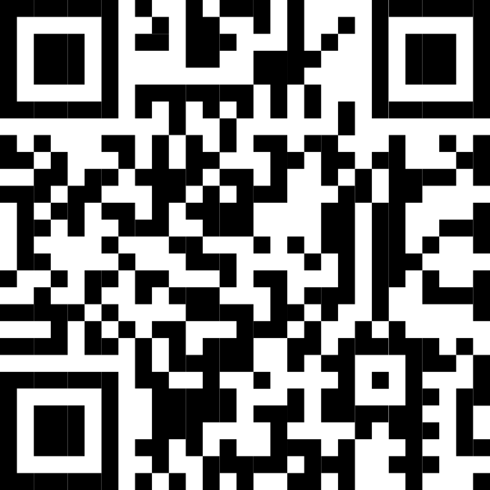
Uudistettu Elämäntapatesti
1
Testaa hiilijalanjälkesi
2
Ota haltuun sinulle sopivat vinkit
3
Tee suunnitelma ja ryhdy toimeen
+
…vastauksillasi on väliä!

Slide 27


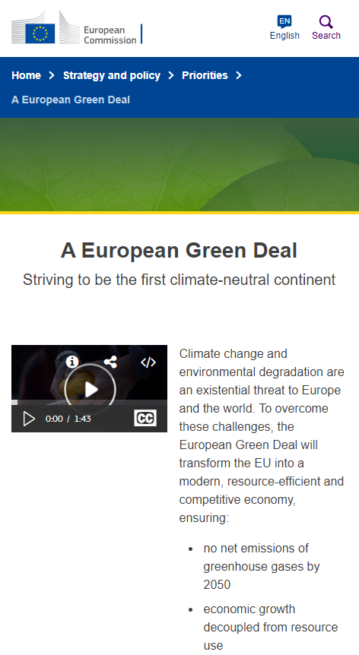
European Green Deal 2.0: vaikuttaminen seuraavan Euroopan komission kestävyyssiirtymän ohjelmaan
Notes:
Vuonna 2019 julkistettu vihreän kehityksen ohjelma on auttanut maanosaa vauhdittamaan vihreää siirtymää ja irtautumaan Venäjän fossiilienergiasta.
Sitran uusi muistio ehdottaa, että seuraavan EU-komission tulee jatkaa ja päivittää ohjelmaa.
Luonnon tilaa parantavat ja luontoa uusintavat ratkaisut luovat myös työtä ja hyvinvointia unionin alueelle.
Suomen talous hyötyisi kiertotalouden mukaisista EU:n sisämarkkinoista. Nyt jo nähdään, että Suomi on houkutteleva paikka vihreän siirtymän investoinneille. Suomalaisilla yrityksillä on myös vahvaa kiertotalousosaamista, jota voidaan viedä maailmalle.

Slide 28


Kiertotalouden mukaiset sisämarkkinat 1/2
”Suomi myös edistää kansallinen etu huomioiden Euroopan sisämarkkinoiden kiertotaloutta sekä eurooppalaisten uusioraaka-ainemarkkinoiden syntymistä.” Vahva ja välittävä Suomi – pääministeri Petteri Orpon hallitusohjelma 20.6.2023
Kiertotalousratkaisuilla on vuosi vuodelta kasvavat, miljardien eurojen markkinat, ja EU-sääntely ja kansainvälinen kysyntä tukevat markkinaa.
Esimerkiksi kiertotalouden arvioidaan voivan kasvattaa valmistavan teollisuuden uudelleenvalmistusmarkkinaa 100 mrd. € v. 2030 mennessä nykyisestä 31 mrd. € markkinasta (World Bank 2022)
Kiertotaloudella voidaan saavuttaa myös merkittäviä päästövähennyksiä, torjua luontokatoa, lisätä EU:n omavaraisuutta ja kriisinkestävyyttä kierrättämällä raaka-aineet uusiokäyttöön.
Notes:
Kiertotalousratkaisuilla on vuosi vuodelta kasvavat, miljardien eurojen markkinat, ja EU-sääntely ja kansainvälinen kysyntä tukevat markkinaa. Kiertotaloudella voidaan saavuttaa myös merkittäviä päästövähennyksiä pidentämällä tuotteiden ja laitteiden elinkaaria, torjua luontokatoa ja lisätä EU:n omavaraisuutta ja kriisinkestävyyttä kierrättämällä raaka-aineet uusiokäyttöön
EU:n markkinasääntelyllä, kuten tuotepolitiikalla ja vihreillä julkisilla hankinnoilla voidaan vauhdittaa kiertotalousratkaisujen kysyntää edellyttämällä tuotteilta korjattavuutta ja kierrätettävyyttä ja asettamalla kriteerejä kierrätettyjen materiaalien osuudesta eri tuotteille (ml. kierrätetyt akkumineraalit, tekstiilit, pakkausmuovit ja metallit).
EU-sääntely ohjaa jo tähän suuntaan uuden akkuasetuksen, pakkauslainsäädännön päivityksen ja EU:n Critical Raw Materials Actin kautta, mutta suuntaa kannattaa vahvistaa, sillä olemme toistaiseksi kaukana kiertotaloudesta.
Suomessa on merkittävää kiertotalousosaamista esimerkiksi tekstiilisektorilla, kriittisissä raaka-aineissa ja konepajasektorilla. Suomen kannattaa vahvasti edistää kiertotalouden mukaisten EU:n sisämarkkinoiden syntymistä.

Slide 29

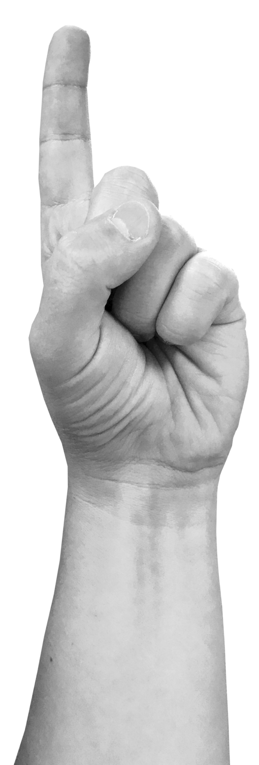
Kiertotalouden mukaiset sisämarkkinat 2/2
Suomessa on merkittävää kiertotalousosaamista esimerkiksi tekstiilisektorilla, muovien kiertotaloudessa, kriittisissä raaka-aineissa ja konepajasektorilla.
Suomen kannattaa vahvasti edistää kiertotalouden mukaisten EU:n sisämarkkinoiden syntymistä.
EU-sääntely ohjaa jo tähän suuntaan, mutta suuntaa kannattaa vahvistaa, sillä olemme EU:n 11,7% materiaalien kiertotalousasteella (Eurostat) kaukana kiertotaloudesta.
Notes:
Kiertotalousratkaisuilla on vuosi vuodelta kasvavat, miljardien eurojen markkinat, ja EU-sääntely ja kansainvälinen kysyntä tukevat markkinaa. Kiertotaloudella voidaan saavuttaa myös merkittäviä päästövähennyksiä pidentämällä tuotteiden ja laitteiden elinkaaria, torjua luontokatoa ja lisätä EU:n omavaraisuutta ja kriisinkestävyyttä kierrättämällä raaka-aineet uusiokäyttöön
EU:n markkinasääntelyllä, kuten tuotepolitiikalla ja vihreillä julkisilla hankinnoilla voidaan vauhdittaa kiertotalousratkaisujen kysyntää edellyttämällä tuotteilta korjattavuutta ja kierrätettävyyttä ja asettamalla kriteerejä kierrätettyjen materiaalien osuudesta eri tuotteille (ml. kierrätetyt akkumineraalit, tekstiilit, pakkausmuovit ja metallit).
EU-sääntely ohjaa jo tähän suuntaan uuden akkuasetuksen, pakkauslainsäädännön päivityksen ja EU:n Critical Raw Materials Actin kautta, mutta suuntaa kannattaa vahvistaa, sillä olemme toistaiseksi kaukana kiertotaloudesta.
Suomessa on merkittävää kiertotalousosaamista esimerkiksi tekstiilisektorilla, kriittisissä raaka-aineissa ja konepajasektorilla. Suomen kannattaa vahvasti edistää kiertotalouden mukaisten EU:n sisämarkkinoiden syntymistä.

Slide 30

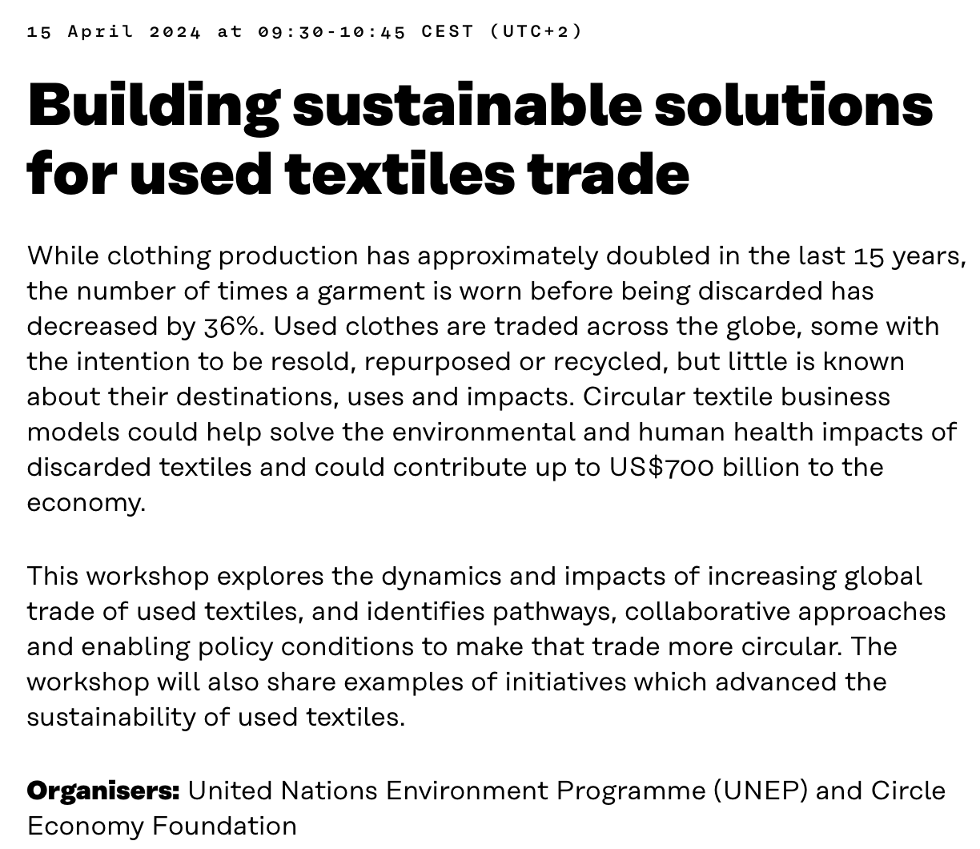
Yli 1400 osallistujaa paikanpäällä
Yli 8000 Online osallistujaa
Yli 150 eri kansalaisuutta edustettuna
Notes:
Vuonna 2024 foorumi järjestettiin Brysselissä, Belgiassa. WCEF2024:n tuottivat Circle Economy Foundation (programme partner), International Resource Panel (science partner) ja Sitra yhdessä kansainvälisten kumppaneiden kanssa.
Forumin halutuin työpaja keskittyi käytettyjen tekstiilien kestävään uusiokäyttöön, jonka järjestivät UNEP ja Circle Economy Foundation.

Slide 31

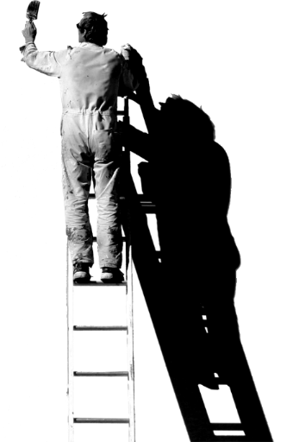
@sitrafund
sitra.fi

